Slide 1

Diseñar y crear los programas académicos
Instructivo
USSIPAN-Perú
Junio, 2026

Slide 2
Overview: Proceso Gestionar los periodos académicos
Overview: Procedimiento Diseñar y Crear los programas académicos
Definiciones
Tabla de contenidos
Configuraciones
Diseñar y crear los programas académicos
Resumen

Slide 3
Diseñar y crear los programas académicos

Slide 4

Overview: Mapa de capacidades

Slide 5
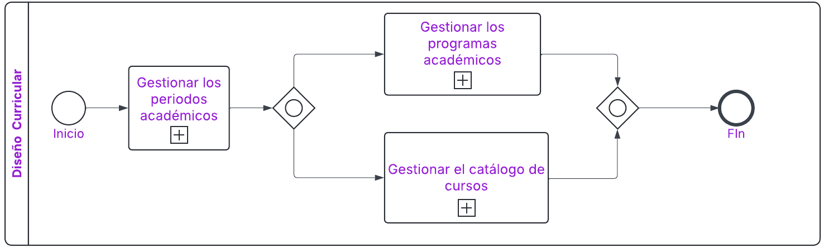
Overview: Capacidad Operativa Diseño curricular
A continuación, se presenta el diagrama de la capacidad operativa“Diseñor curricular”, con sus responsables, las entradas y salidas correspondientes.

Slide 6

Overview: Región donde aplica
Todo LAC

Slide 7
Procedimiento: Diseñar y crear los programas académicos

Slide 8
Overview: Procedimiento Diseñar y crear los programas académicos
Mediante este procedimiento las Instituciones crean los Programas académicos o rutas de formación que permitirá a los estudiantes convertirse en profesionales competente y relevantes para su entorno.
Los programas académicos deben configurarse de acuerdo con las reglas de negocios que tenga la institución, estas incluyen aspectos como lugar donde se ofrece, carrera una o varias por cada programa, concentración una o varias por cada programa.
Se debe activar por cada programa los siguientes procesos que apliquen: admisiones, gestión de alumno, historia académica y evaluación de graduación

Slide 9
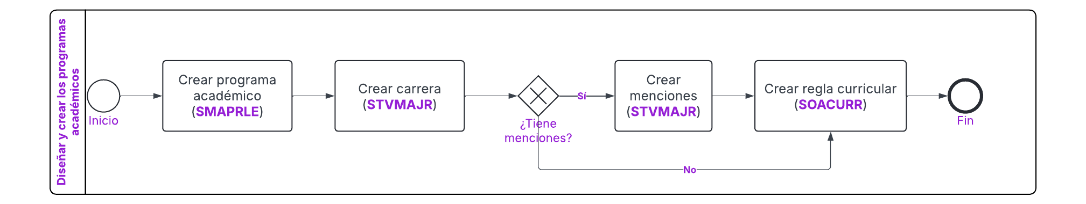
Overview: Procedimiento Diseñar y crear los programas académicos

Slide 10
Definiciones

Slide 11
Definiciones: Procedimiento Diseñar y crear los programas académicos
Concepto | Descripción
Reglas de currículo | Son reglas a nivel de sistema que permiten definir la unión lógica de los siguientes aspectos. Programa + Campus + Facultad + Departamento + Nivel de formación + Carrera + Concentración. Evitando con esto que un programa académico quede asociado a un estudiante de forma equivocada.
Escuela | Unidad de enseñanza que concentra los recursos humanos y financieros para la oferta de los programas académicos
Departamento | Unidades de docencia e investigación encargadas de coordinar y administrar las enseñanzas de uno o varios ámbitos del conocimiento en una Universidad.
Campus | Corresponde a la ciudad o sede donde se ofrece el programa académico
Concentración | Se refiere al área específica de estudio o especialización académica que un estudiante selecciona dentro de su programa universitario
Carrera | Es el programa académico principal en el que un estudiante está inscrito, como Derecho, Medicina, Ingeniería o Administración
Nivel académico | Forma de clasificar el grado de conocimientos adquiridos por el estudiante. Ejemplo: Grado, posgrado, Idiomas, Educación continua
Plan de Estudios | También conocida como “Study Path”, es una funcionalidad que permite el manejo de programas simultáneos que un estudiante puede estar cursando

Slide 12
Configuraciones
Tablas de validación

Slide 13
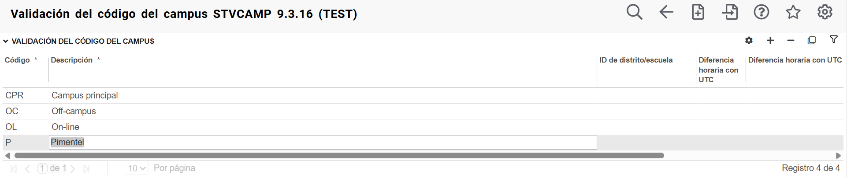
Configurar: Validación del código del campus – STVCAMP
1
2
3
4
Página destinada a la creación de las ciudades o sedes donde se ofrecen los programas, para la creación de campus debe realizar el siguiente proceso:
1. Debe presionar ‘+’ para la creación del nuevo registro.
2. Código: Código alfanumérico de 03 caracteres que representa el código definido para el campus
3. Descripción: Campo alfanumérico de hasta 30 caracteres que representa el nombre del campus señalado anteriormente.
4. ID de distrito/escuela: Depende de la tabla GTVDICD y corresponde al distrito/división.
5. Finalmente se deben guardar todos los registros creados.

Slide 14
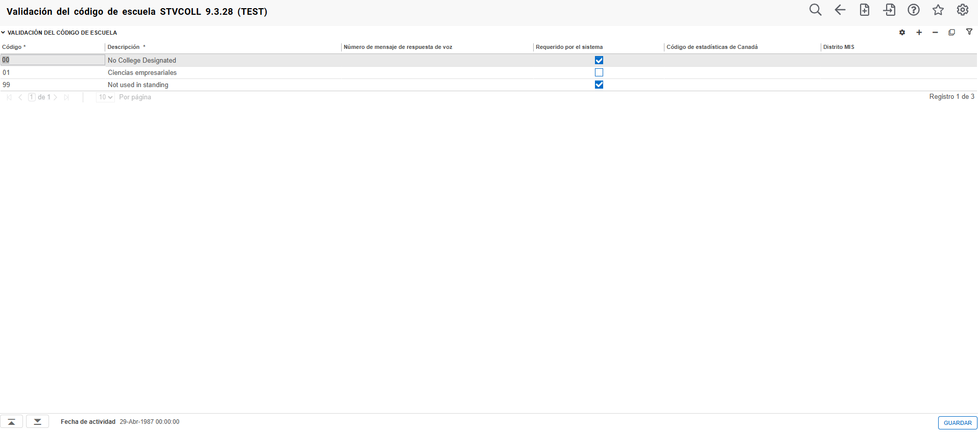
Configurar: Validación del código de escuela – STVCOLL
1
2
3
4
5
Página destinada a la creación de las escuelas, para la creación de nuevas escuelas debe realizar el siguiente proceso:
1. Debe presionar ‘+’ para la creación del nuevo registro.
2. Código: Código alfanumérico de 02 caracteres que representa el código definido para las escuelas
3. Descripción: Campo alfanumérico de hasta 30 caracteres que representa el nombre de la escuela señalada anteriormente.
4. Requerido por el sistema: Solo se marca para aquellos códigos que son requeridos para el funcionamiento del sistema. En este caso 00 y 99.
5. Distrito MIS: Depende de la tabla GTVDICD y corresponde al distrito/división. Este campo es opcional.
6. Finalmente se deben guardar todos los registros creados.
6

Slide 15
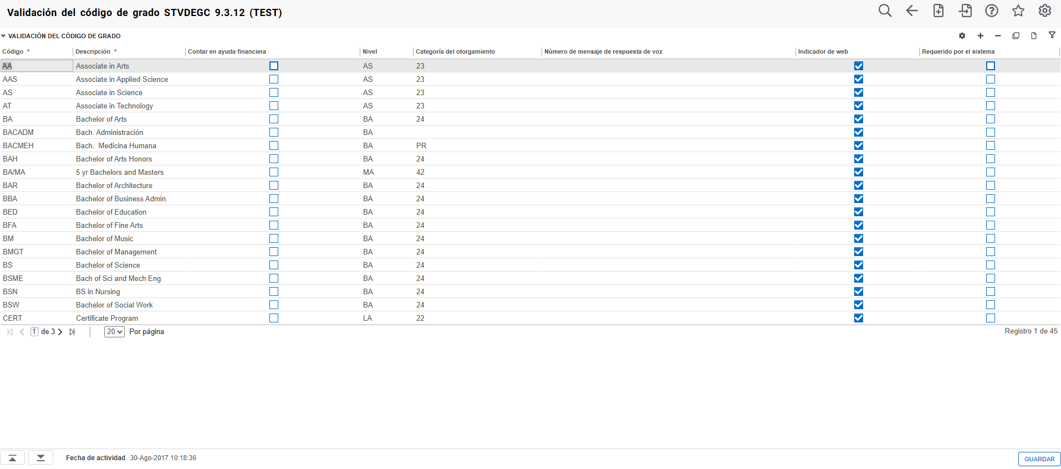
Configurar: Validación del código de grado – STVDEGC
1
2
3
4
5
Página destinada a la creación de los grados que se otorgan en la institución, para la creación de nuevos códigos debe realizar el siguiente proceso:
1. Debe presionar ‘+’ para la creación del nuevo registro.
2. Código: Código alfanumérico de 06 caracteres que representa el código definido para el grado.
3. Descripción: Campo alfanumérico de hasta 30 caracteres que representa el nombre del grado definido anteriormente.
4. Contar en ayuda financiera: Utilizado para el módulo de BANNER AID. No se marca
5. Indicador de web: Marcado para indicar si se muestra este campo en las solicitudes de servicio.
6. Finalmente se deben guardar todos los registros creados.
6

Slide 16
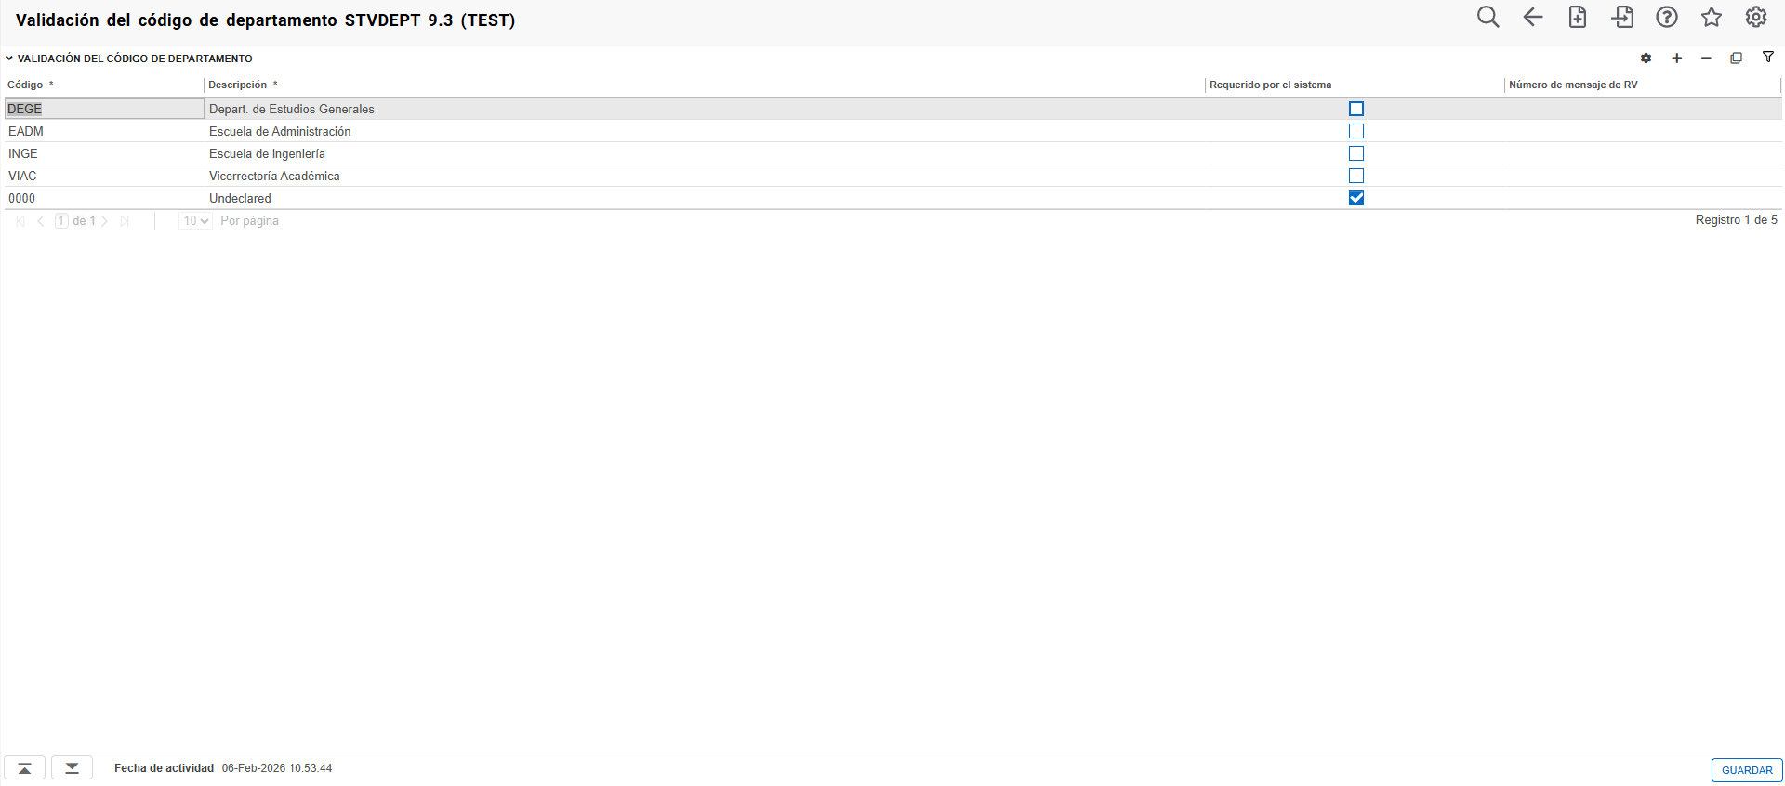
Configurar: Validación del código de departamento – STVDEPT
1
2
3
4
5
Página destinada a la creación o actualizar los códigos de departamento tales como departamento de Historia o departamento no declarado, etc. El proceso es el siguiente:
1. Debe presionar ‘+’ para la creación del nuevo registro
2. Código: Código alfanumérico de 06 caracteres que representa el código definido al departamento
3. Descripción: Campo alfanumérico de hasta 30 caracteres que representa el nombre del departamento definido anteriormente.
4. Requerido por el sistema: Debe estar marcado para el código 0000.
5. Número de mensaje de RV: Funcionalidad asociada a usar Banner integrado con un sistema de telefonía IP. No aplica
6. Finalmente se deben guardar todos los registros creados.
6

Slide 17
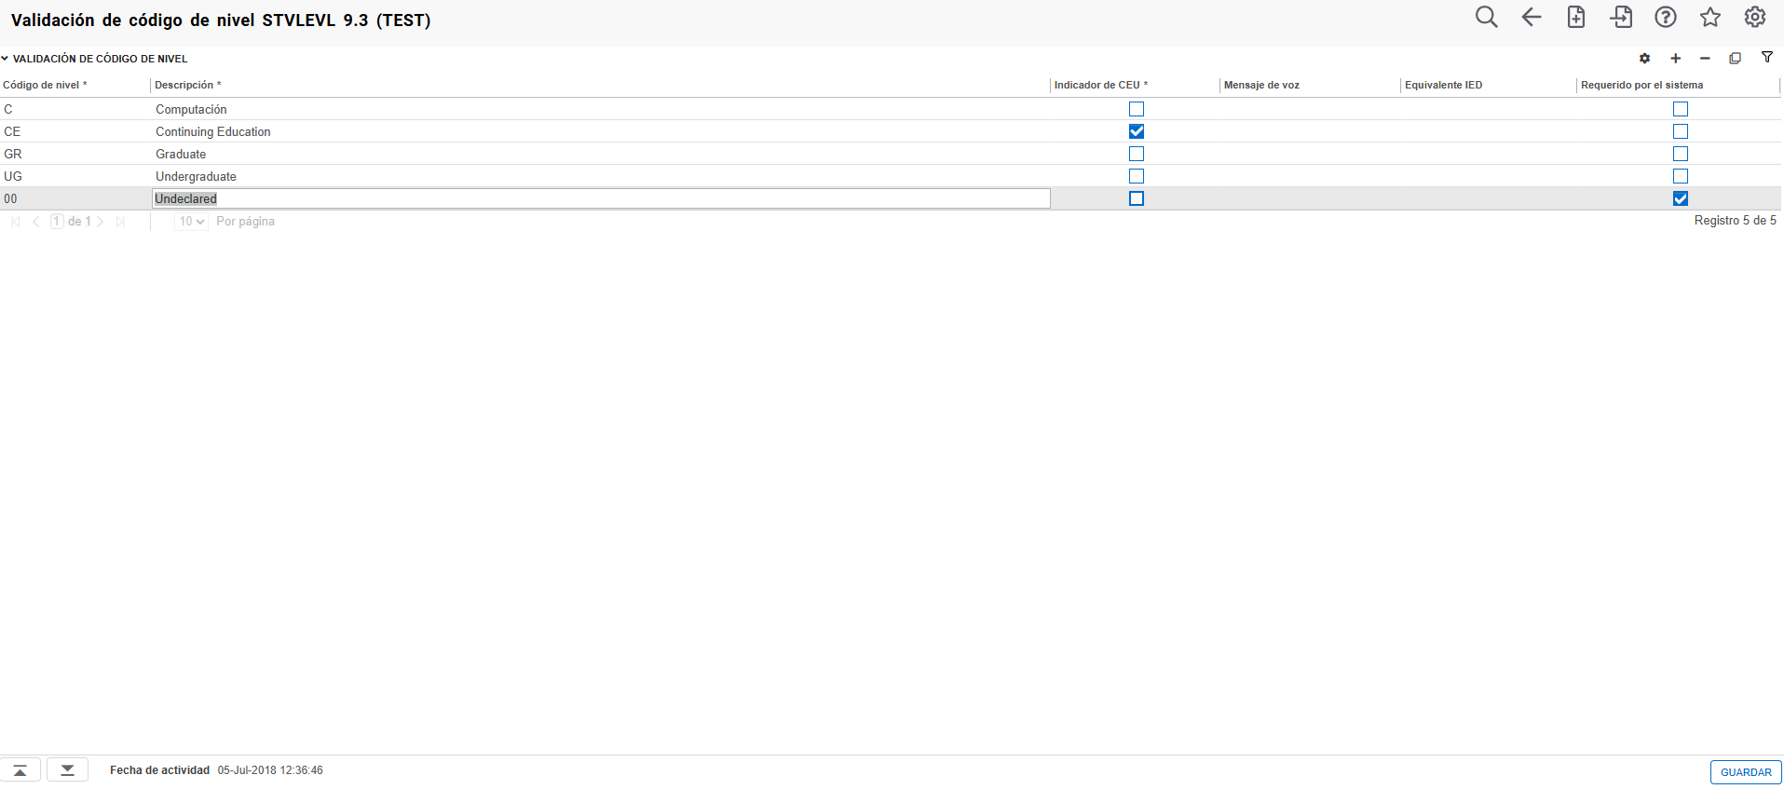
Configurar: Validación de código de nivel - STVLEVL
1
2
3
4
Página destinada a la creación de los niveles que se asociarán a los programas y asignaturas, los niveles son Pregrado, Posgrado, Doctorado, Licenciatura por nombrar algunos ejemplos
1. Debe presionar ‘+’ la creación del nuevo registro.
2. Código de nivel: Código alfanumérico de 2 caracteres que representa el código definido para el nivel académico.
3. Descripción: Campo alfanumérico de hasta 30 caracteres que representa el nombre del nivel definido anteriormente.
4. Requerido por el sistema: Aplica para aquellos registros requeridos por el sistema. En este caso aplica para el 00.
5. Finalmente se deben guardar todos los registros creados.
5

Slide 18
Diseñar y crear los programas académicos
Configuración de carrera, concentración y especialidad

Slide 19
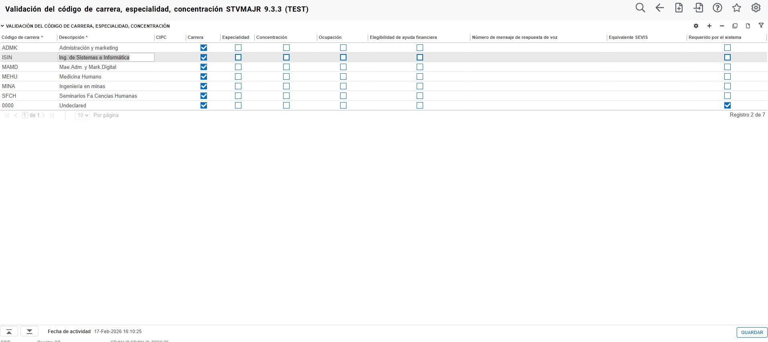
Configurar: Validación del código de carrera, especialidad, concentración - STVMAJR
1
2
3
4
5
Página destinada a la creación de carreras, concentraciones y especialidades vinculadas a los programas, es decir un Major, que se entiende como una estructura coherente de cursos que se inician con la introducción a los aspectos generales de un campo específico del saber y luego progresan hacia temas más avanzados. El proceso de creación o modificación es el siguiente:
1. Debe presionar ´+’ para la creación del nuevo registro.
2. Código de carrera: Código alfanumérico de 04 caracteres, se crea el código de la carrera asociada al programa.
3. Descripción: Campo alfanumérico de hasta 30 caracteres que representa el nombre de la carrera creada.
4. CIPC: No se utilizará.
5. Carrera: Se marcará este cuadro para indicar las carreras que serán asociadas a un programa académico.

Slide 20
Configurar: Validación del código de carrera, especialidad, concentración - STVMAJR
6
7
8
9
10
6. Especialidad: Se marcará este cuadro para indicar que ese código de carrera se va a utilizar como especialidad para asociarlo a un programa académico.
7. Concentración: Se puede utilizar como otra subdivisión para asociarlos un programa académico. (si el programa tiene cursos de énfasis se deben crear y poner el check) La concentración se utilizará para las líneas de énfasis
8. Ocupación: Se puede utilizar para marcar la carrera como especifica de ocupación. No aplica
9. Elegilidad de ayuda financiera: número de mensaje de respuesta de voz y equivalente SEVIS no se utilizarán en la configuración
10. Requerido por el sistema: Aplica para aquellos registros requeridos por el sistema. En este caso aplica para el 0000.
11. Finalmente se deben guardar todos los registros creados.
11

Slide 21
Diseñar y crear los programas académicos
Configuración de programas

Slide 22
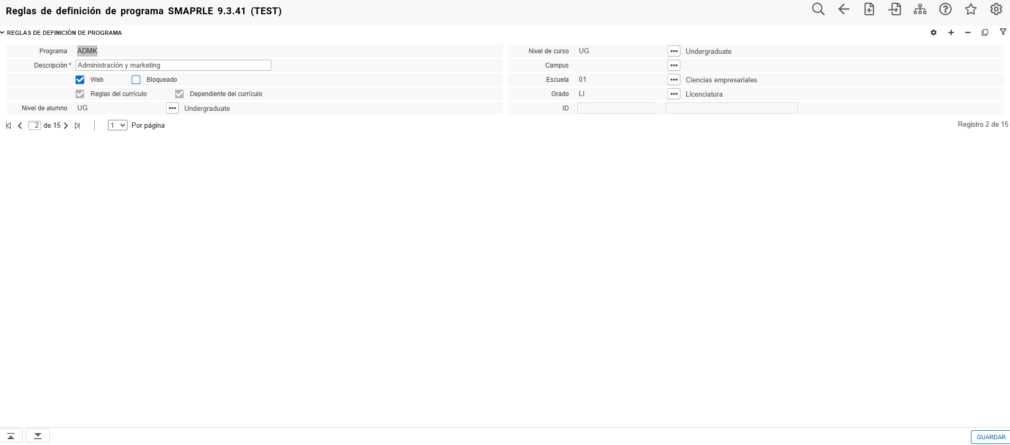
Configurar: Reglas de definición de programa SMAPRLE
1
3
2
4
Página destinada a la creación de los programas
1. Programa: Se crea el código del programa según la nomenclatura establecida (12 caracteres), dando clic en ‘+’.
2. Descripción: Campo alfanumérico de hasta 30 caracteres que representa el nombre del programa creado.
3. Web: Se marca para que el programa sea visible en el autoservicio del alumno
4. Bloqueado: Se actualiza automáticamente cuando se bloquea en SOACURR.

Slide 23
Configurar: Reglas de definición de programa SMAPRLE
8
5
6
7
Página destinada a la creación de los programas
5. Reglas de currículum: Se actualiza automáticamente cuando se crea la regla de currícula en SOACURR
6. Dependiente de currículum: Se activa de manera predefinida, se debe desmarcar cuando el programa a crear no tendrá regla curricular en SOACURR y se le asignará particularmente a un alumno en el campo ID.
7. Nivel de alumno: Nivel académico del alumno que se inscriba al programa.
8. Nivel de curso: Nivel académico que tendrán los cursos.

Slide 24
Configurar: Reglas de definición de programa SMAPRLE
9
10
11
12
Página destinada a la creación de los programas
9. Campus: Corresponde al campus del programa, se deja vacío y se define en SOACURR.
10. Escuela: Se ingresa la facultad a la que está asociado el programa académico.
11 Grado: Se ingresa el tipo de grado que va a otorgar el programa académico.
12. Id: Este campo solo se llena, en caso de que el programa académico se configure para un solo estudiante, ejemplo un plan curricular de doctorado diseñado para un alumno señalado. Este campo se activa desmarcando la casilla dependiente de currículo.

Slide 25
Diseñar y crear los programas académicos
Crear regla curricular – Reglas de currículo base

Slide 26
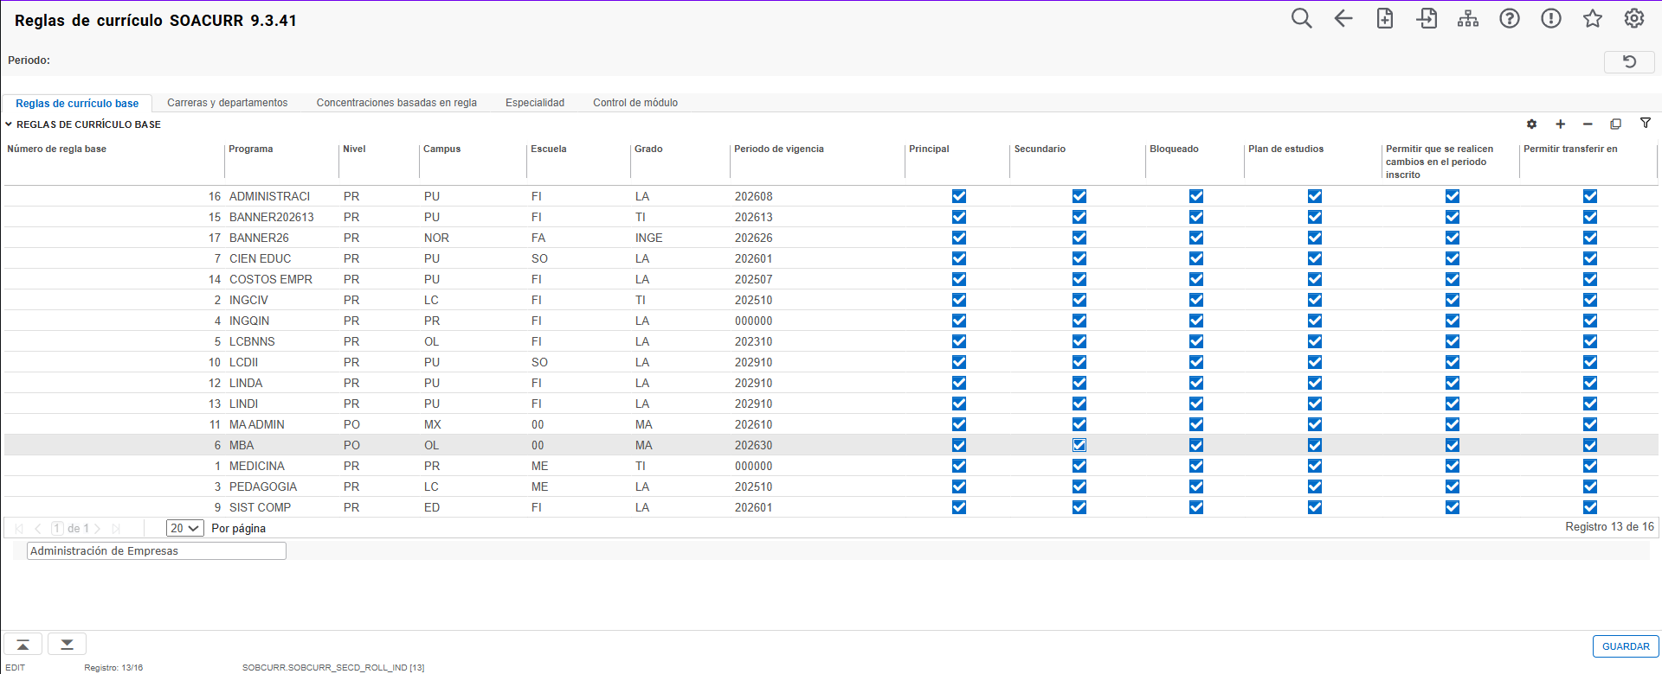
Configurar: Reglas de currículo - SOACURR
1
2
3
4
REGLAS DE CURRICULA BASE, Se define la relación entre el programa académico y la carrera, indicando el campus, período de inicio, paso a historia académica y plan de estudios. Se inserta un registro por cada regla de currícula.
1. Programa: Se ingresa el programa creado en SMAPRLE o se despliega de la lista de validación para seleccionarlo..
2. Nivel, Escuela y Grado: Se completan automáticamente con los datos definidos en SMAPRLE-
3. Campus: Se ingresa el campus o sede donde se va a dictar el programa.
Período de vigencia: Se ingresa el período desde el cual el programa es vigente. (se ingresa 000000).

Slide 27
Configurar: Reglas de currículo - SOACURR
5
6
7
8
10
9
REGLAS DE CURRICULA BASE, Se define la relación entre el programa académico y la carrera, indicando el campus, período de inicio, paso a historia académica y plan de estudios. Se inserta un registro por cada regla de currícula.
5. Principal: Se marca para que el registro de grado principal se creado en la página de otorgamientos institucionales.
Secundario: Se marca para que el registro de grado secundario se creado en la página de otorgamientos institucionales .
Bloqueado: Se marca cuando el programa está definido y se puede asignar a los estudiantes.
Plan de estudios: Se marca para indicar que el programa utilizará la funcionalidad de plan de estudios.
Permitir que se realicen cambios en el periodo inscrito: Autoriza modificaciones curriculares sobre estudiantes con inscripción activa en el período. Configuración requerida para determinados procesos e integraciones mediante APIs nativas de Banner.
Permitir transferir en: Autoriza que esta regla curricular pueda utilizarse como destino en procesos de transferencia o cambio curricular. Configuración requerida para determinados procesos e integraciones mediante APIs nativas de Banner.

Slide 28
Diseñar y crear los programas académicos
Crear regla curricular – Carreras y Departamentos

Slide 29
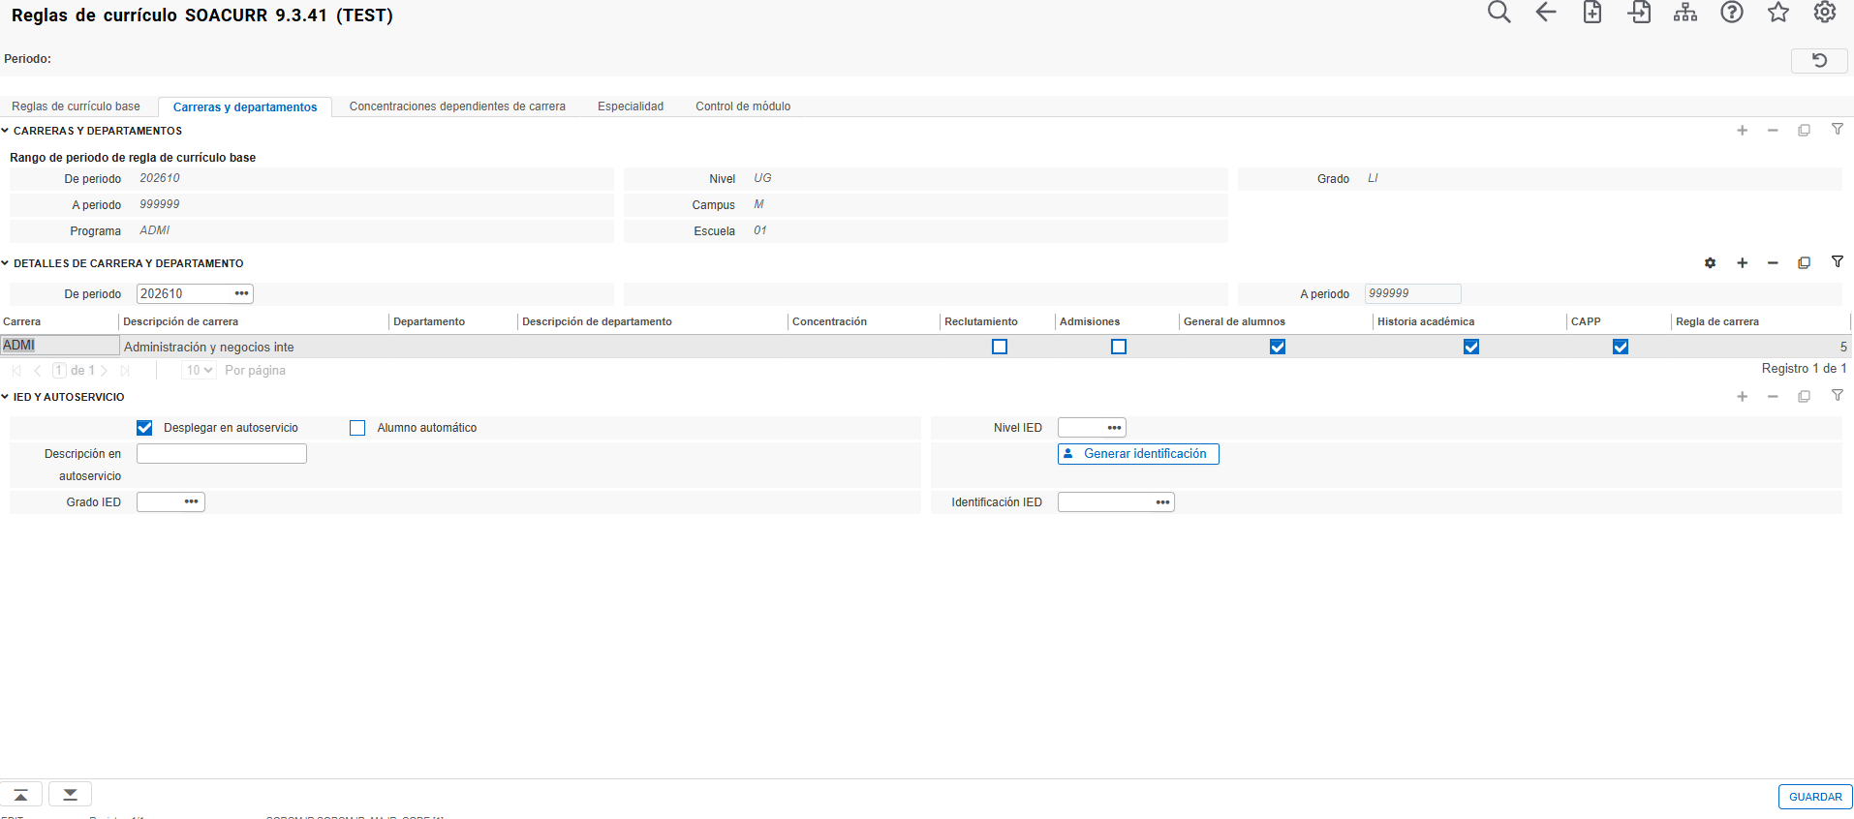
Configurar: Reglas de currículo - SOACURR
1
2
3
4
CARRERAS Y DEPARTAMENTOS, Se define la relación entre el programa académico y la carrera.
1. Carrera: Se ingresa el código de Carrera desde STVMAJR que le corresponda.
2. Departamento: Se ingresa el código del departamento al que está asociado el programa y la carrera si aplica.
3. Se marcan los procesos para los cuales va a estar activa la carrera; marcar reclutamiento, admisiones, general de alumnos, historia académica, CAPP.
4. Desplegar en autoservicio: Se marca y se puede ingresar una descripción de 60 caracteres con el nombre del programa que se vera en autoservicio.

Slide 30
Diseñar y crear los programas académicos
Crear regla curricular – Concentraciones dependientes de carrera y control de módulo

Slide 31
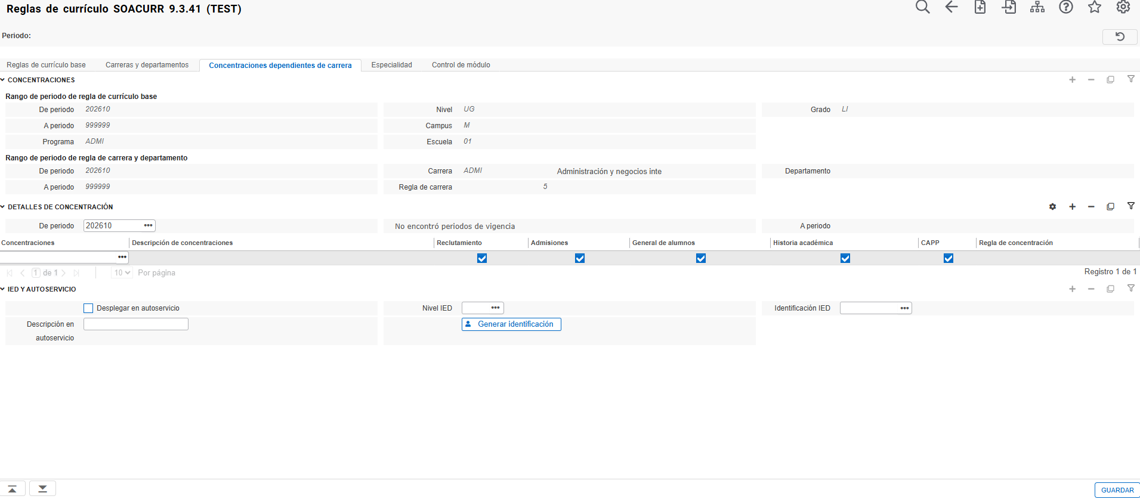
Configurar: Reglas de currículo - SOACURR
1
2
3
Bloque 1.- Detalles de Concentración, se definen las áreas de concentración para el programa.
2.- Concentraciones: Se agrega la concentración, que son equivalentes a los énfasis de los programas.
3.- Procesos en los cuales va a estar activa la concentración (ejemplo: general de alumnos, historia académica)

Slide 32
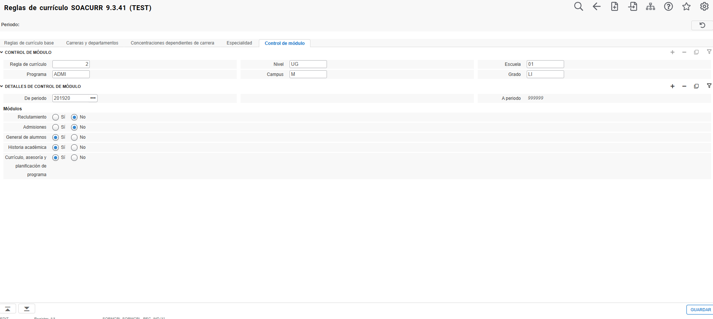
Configurar: Reglas de currículo - SOACURR
1
PESTAÑA CONTROL DEL MÓDULO
1.-Módulos Se puede Activar o Desactivar cada uno de los procesos necesarios, estos mismo se verán reflejados en las pestañas de carrera y concentraciones.

Slide 33
Resumen
Diseñar y crear los programas académicos

Slide 34
Resumen
Diseñar y crear los programas académicos:
Todo programa tendrá una codificación establecida por la institución con sus características definidas en cuanto a Escuela, Grado y Nivel.
Al crear un campo de estudio, tendrá una codificación establecida por la institución, la cual se asociará al programa, como carrera, concentración o especialidad, a través de la regla curricular.
Al crear la regla curricular del programa, se define el período de inicio de operación del programa y los campus o sedes en que se impartirá.
En la regla de curriculum cada Programa, e incluso a nivel de carrera, concentración y especialidad, se debe activar para uno o varios de los siguientes procesos: Admisiones, gestión del alumno, historia académica y evaluación de grado.

